Slide 1
UNIVERSIDAD TECNOLÓGICA DE LA SELVA
7°A
Ing. Desarrollo y gestión de Software
08/09/2021
Conceptos básicos de Arquitectura de software
Integrantes | Matricula | % de colaboración
Domínguez Santiz Luis Ángel | 091910151
Encino Gómez Edgardo Alexander | 091910237
Arroyo Ruiz Víctor Iván | 091910036
Guíllen Navarro Leonardo Antonio | 091910039

Slide 2
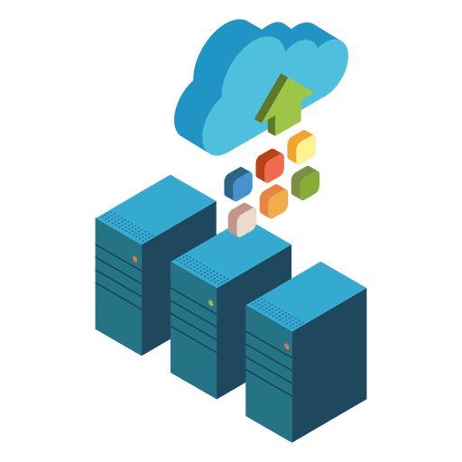

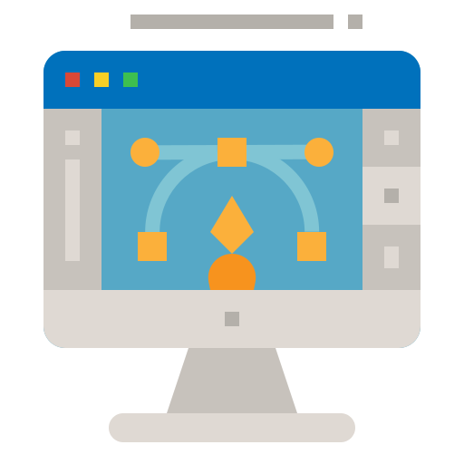
Conceptos básicos de Arquitectura de software
Explicación del diagrama
Aplicación monolítica
RPC
Pruebas del rendimiento del software
HTTP
MQTT
Patrones
Petición
API REST
Respuesta
SOA
Criterios de calidad de software
ESB
Stakeholder
Requisitos del sistema
ERP system
Aplicación
Arquitectura de software

Slide 3

Arquitectura de software
Son patrones o lineamientos que ayudan a la construcción de un programa (aplicación). Estos permiten una guía para alcanzar los requerimientos de la aplicación.

Slide 4
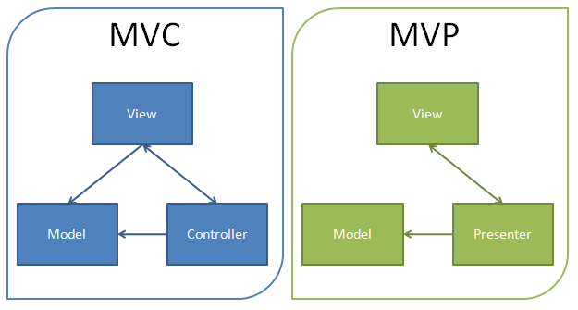
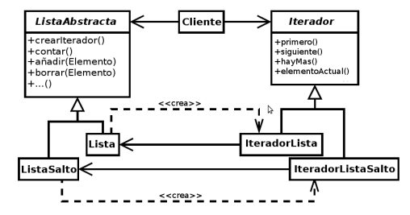
Patrón de arquitectura y diseño
Patrón de arquitectura
Un patrón de arquitectura ayuda a tener esquema de organización estructural fundamental para el software a desarrollar.
Patrón de diseño
Son plantillas que identifican problemas en el sistema y proporcionan soluciones apropiadas a problemas generales.

Slide 5
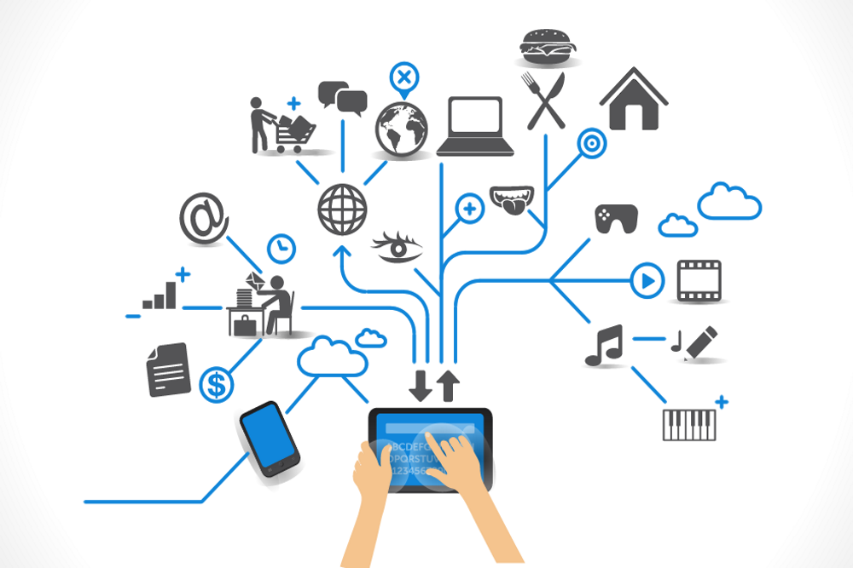
Protocolos de comunicación de red
Es un sistema de reglas que permiten que 2 o más entidades de un sistema se comuniquen entre ellas para transmitirse información.

Slide 6

Stakeholders
Son aquellas personas, grupos y entidades que están interesadas en una empresa, relacionándose con las entidades clave del proyecto, por ejemplo los requerimientos.

Slide 7

Aplicación monolítica
Las aplicaciones monolíticas tienen como característica el uso de una base de código única para sus servicios o funcionalidades, lo cual su desarrollo es fácil y rápido con la desventaja de que este tipo de aplicaciones no tienen la capacidad necesaria para crecer.

Slide 8

Criterios de calidad del software
La calidad del software consiste en la medida que una aplicación satisface los requerimientos del cliente o usuario.
El estándar ISO/IEC g126 presenta la calidad del software como un conjunto de 6 características globales.
Funcionalidad, confiabilidad, usabilidad, eficiencia, capacidad de mantenimiento, portabilidad y portabilidad.

Slide 9
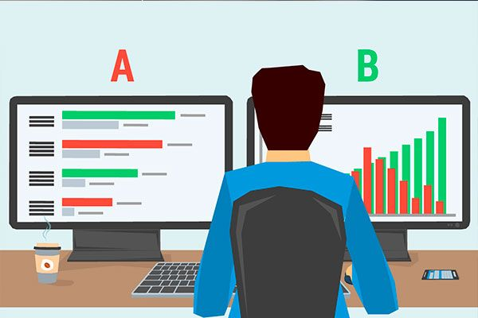
Pruebas del rendimiento del software
Es una técnica de prueba de software no funcional que determina como: la estabilidad, la velocidad, la escalabilidad y la capacidad de respuesta de una aplicación. Se realizan con la finalidad de determinar si la aplicación satisface los requerimientos, para localizar cuellos de botella, para establecer si los niveles de rendimiento reclamado por un proveedor de software son realmente verdaderos, etc.

Slide 10
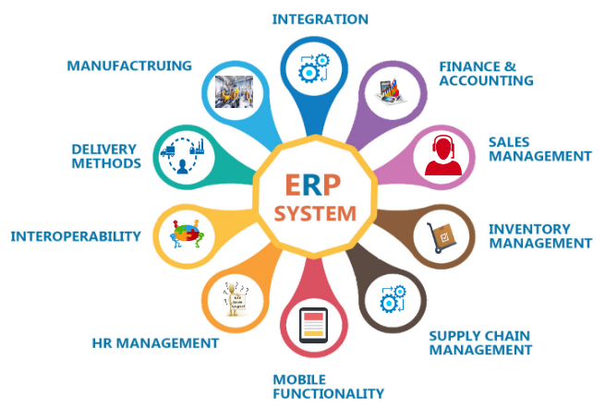
Erp system
Se refiere al tipo de software que usan las organizaciones para administrar las actividades diarias, como la contabilidad, abastecimiento, administración , etc.
Los sistemas ERP unifican una gran cantidad de procesos de negocios y habilitan el flujo de datos entre ellos.

Slide 11
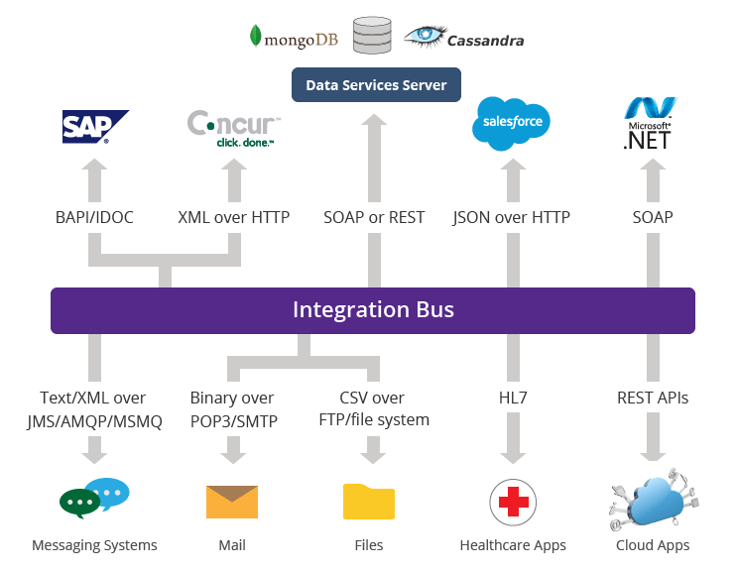
ESB
Un ESB, o bus de servicio empresarial, es un patrón mediante el cual un componente de software centralizado realiza integraciones a sistemas de backend (y traducciones de modelos de datos, conectividad profunda, direccionamiento y solicitudes) y hace que esas integraciones y traducciones estén disponibles como interfaces de servicio para reutilizarse en nuevas aplicaciones.

Slide 12
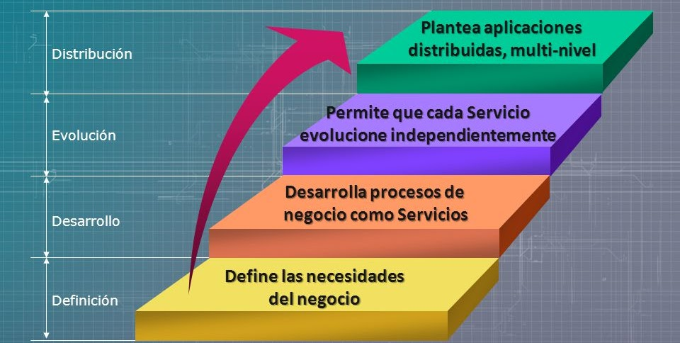
SOA
La SOA, o arquitectura orientada a servicios, define una manera de hacer que los componentes de software sean reutilizables a través de interfaces de servicio. Estas interfaces utilizan estándares de comunicación comunes entre sí, de tal manera que pueden incorporarse rápidamente a nuevas aplicaciones sin tener que realizar una integración profunda cada vez.

Slide 13
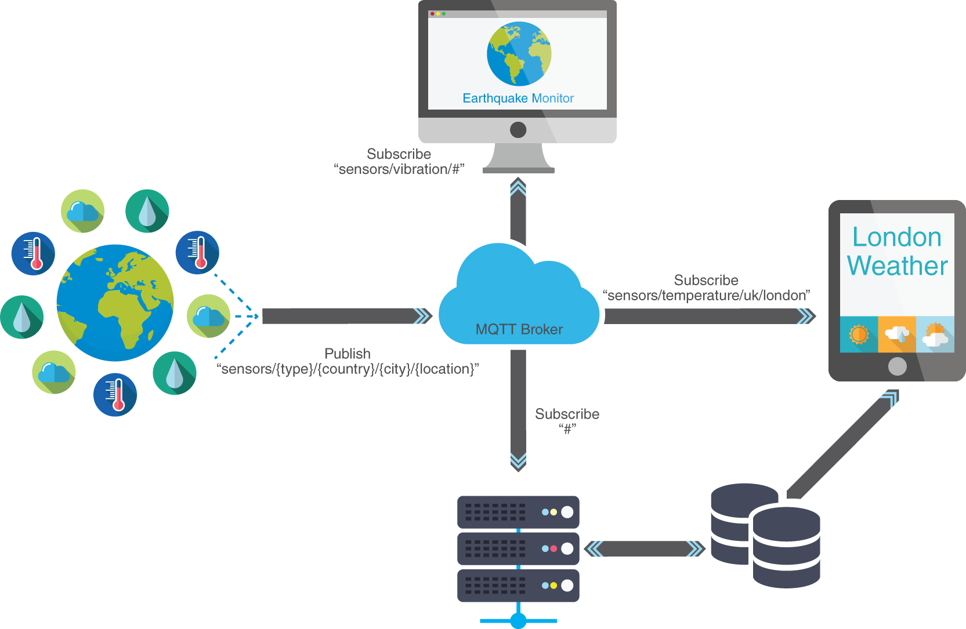
MQTT
Message Queue Server Telemetry Transport (MQTT) es un protocolo de máquina a máquina diseñado para facilitar el transporte ligero de mensajes de publicación/suscripción.

Slide 14
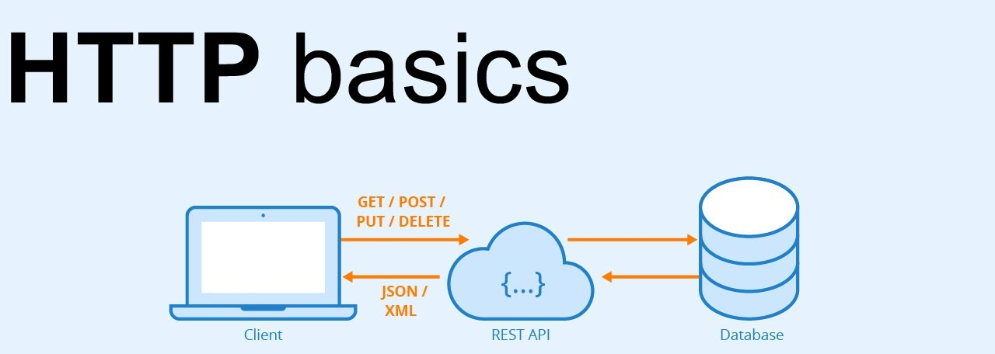
API REST
Es un conjunto de reglas que definen cómo las aplicaciones o dispositivos pueden conectarse y comunicarse entre sí. Una API REST es una API que se ajusta a los principios de diseño del REST, o estilo arquitectónico de transferencia de estado representacional. Por esta razón, las API rest a veces se denominan API RESTful.

Slide 15
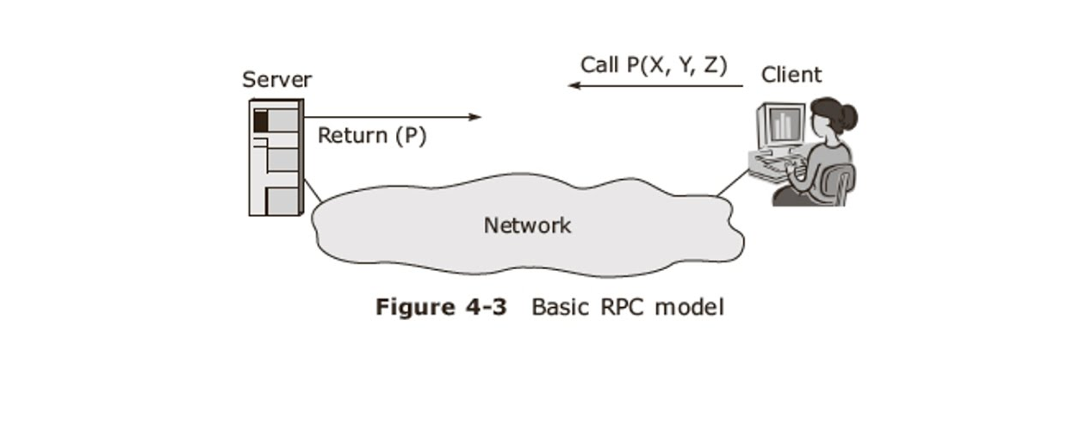
RPC
Es cuando un programa informático hace que un procedimiento (subrutina) se ejecute en un espacio de direcciones diferente (comúnmente en otra computadora en una red compartida), que se codifica como si fuera una llamada a procedimiento normal (local), sin que el programador codifique explícitamente los detalles para la interacción remota.

Slide 16
EXPLICACIÓN
El proceso comienza con las arquitecturas de software que nos ayudarán a determinar los lineamientos que tendrá el software un ejemplo de estos es SOA y ESB, así mismos nos encontramos con los interesados del sistema que son los stakeholder que se encuentran en la empresa que nos ayudarán a dejar en claro los requerimientos a partir de un software denominado ERP System, después de haber comprendido se empezará a realizar la aplicación de acuerdo a los estándares ya mencionados anteriormente, se busca la arquitectura de software que nos ayudará a establecer objetivos más específicos de la aplicación una vez determinado se realizará el proceso de creación adoptándolo previamente a los requerimientos se determinará si es una aplicación monolítica o no, de acuerdo con eso se necesitará realizar la conexión de la base de datos a partir de los protocolos de comunicación de la red, se configurará la aplicación para poder comunicarse con la base de datos en la nube y para poder realizar las operaciones CRUD en el cual será necesario la documentación de api rest, cuando realizamos estás operaciones usamos recursos de un servidor externo este proceso se llama RPC, este proceso se puede optimizar mediante los protocolos de transferencia ligero (MQTT), finalmente se realiza la prueba general de rendimiento de software.

Slide 17
Bibliografía
Clubdetecnologia. (08 de 09 de 2021). Caso: Netflix. Obtenido de Clubdetecnologia: https://www.clubdetecnologia.net/blog/2015/caso-netflix/#:~:text=%E2%80%9C%20La%20mayor%20parte%20de%20los%20servicios%20y,es%20f%C3%A1cil%20brindar%20m%C3%A1s%20instancias%20en%20forma%20sencilla.
Excelencemanagement. (2021 de 09 de 2021). La Ingeniería detrás de Uber. Obtenido de excelencemanagement: https://excelencemanagement.wordpress.com/2016/11/28/la-ingenieria-detras-de-uber/
software, A. a. (08 de 09 de 2021). Arquitectura Spotify. Obtenido de Aprendearquitecturasoftware: https://aprendearquitecturasoftware.wordpress.com/2018/09/27/arquitectura-spotify-microservicios/
Vivanco, J. (08 de 09 de 2021). El modelo C4 de documentación para la Arquitectura de Software. Obtenido de Medium: https://medium.com/@javiervivanco/el-modelo-c4-de-documentaci%C3%B3n-para-la-arquitectura-de-software-424704528390

Slide 18
arquitectura de software
STATELES(arquitectura sin estado)
Microservicios
Microservicios
Modelo C4
Microservicios
Microservicios

